Slide 1
Kotlin based Android
AutoComplete
TextView
윤재성
Ⅰ Ⅱ Ⅲ Ⅳ Ⅴ Ⅵ Ⅶ Ⅷ Ⅸ Ⅹ

Slide 2
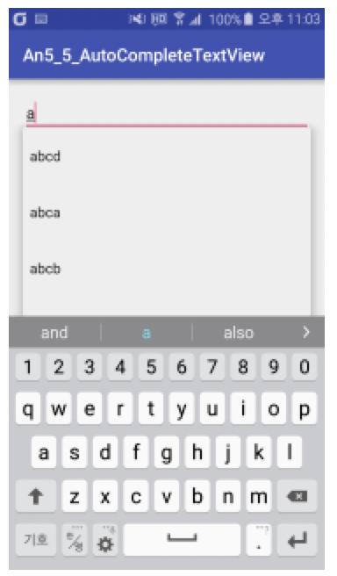
AutoCompleteTextView
EditText에 자동완성 기능을 추가한 View 이다.
사용자가 문자열을 입력하면 설정한 문자열 항목을 통해 자동완성 리스트를 제공한다.

Slide 3
AutoCompleteTextView의 주요 속성
completionThreshold : 몇 글자를 입력했을 때 자동완성 리스트가 나타날지 설정한다.

Slide 4
AutoComplateTextView의 주요 메서드
setAdapter : AutoCompleteTextView는 Adapter를 메서드를 통해 설정한다.

Slide 5
AutoComplateTextView의 주요 프로퍼티
text : 사용자가 입력한 문자열 값

Slide 6
AutoComplateTextView의 주요 이벤트
ItemClick : 제공되는 자동완성 리스트의 항목을 클릭할 경우 발생한다.

Slide 7
학습정리
AutoCompleteTextView는 사용자에게 자동완성 기능을 제공할 때 사용한다.

